Slide 1

AWS ElastiCache 深度解析
专业培训课程
AWS Professional Services
2026年8月
Notes:
欢迎参加本次AWS ElastiCache专业培训。在当今快节奏的数字世界中，用户对应用性能的期望达到了前所未有的高度。微秒级的延迟响应已不再是奢侈品，而是必需品。本次培训将深入探讨ElastiCache如何作为一项强大的性能引擎，帮助您构建高性能、高可用、可扩展的应用架构。

Slide 2

目录
01
核心概念与价值
解析ElastiCache的核心定义，深挖其在性能加速、运维简化与高可用性方面的核心价值，覆盖电商秒杀、实时数据分析等典型应用场景。
04
高可用与可扩展架构构建
详解Multi-AZ部署与自动故障转移机制，探索水平扩展与垂直扩展的实施策略，以及Serverless和Global Datastore的应用场景。
05
架构设计与运维最佳实践
聚焦连接管理、内存优化与数据加密等安全配置，建立全方位的监控指标体系，掌握日常巡检与故障排查的高效方法。
02
引擎对比：Redis vs. Memcached
从数据结构支持、持久化能力、集群架构到性能表现进行全方位对比，结合业务需求场景，提供清晰的引擎选型决策依据。
06
定价模型与成本优化策略
对比节点型与Serverless定价模式，通过预留实例、自动扩缩容、过期数据清理等策略实现成本的精细化管控与优化。
03
核心架构概念解析
深入理解节点、集群、分片与复制组的架构逻辑，掌握参数组与子网组的配置要点，夯实高可用架构设计的理论基础。
07
总结回顾与未来趋势展望
系统总结ElastiCache的核心优势与应用价值，探讨云原生缓存的演进方向，以及在AI应用与实时计算场景下的未来发展趋势。
Notes:
本次培训将分为七个部分。首先，我们将介绍ElastiCache的核心概念与价值。接着，深入对比Redis和Memcached两大引擎。然后，我们会讲解ElastiCache的核心架构组件。之后，将探讨如何构建高可用和可扩展的架构。第五部分是最佳实践分享。第六部分将介绍定价模型和成本优化策略。最后，我们会进行总结并展望未来趋势。

Slide 3





01 核心概念与价值
什么是AWS ElastiCache？
AWS ElastiCache是一项完全托管的内存数据存储服务，兼容开源的Redis、Memcached和Valkey三大主流引擎。它让您能在云中轻松部署、操作和动态扩展内存缓存层，通过将高频访问数据驻留在内存中，实现比传统磁盘数据库快上百倍的响应速度，是提升应用性能的关键组件。
内存优先 · 极致低延迟
数据全量存储于内存，提供微秒级的读写响应能力，相比磁盘数据库实现数量级的性能跃升，从容应对秒杀、实时推荐等高并发场景。
全托管运维 · 解放生产力
AWS全权负责底层硬件配置、软件补丁更新、健康监控、故障检测与自动恢复，您无需投入精力维护基础设施，专注业务创新。
开源兼容 · 零成本迁移
严格兼容Redis、Memcached及Valkey的开源协议标准，现有应用代码、客户端库和开发工具无需修改即可无缝迁移上云。
多元部署 · 弹性伸缩
支持Serverless无服务器模式（按请求付费，自动扩缩容）和传统节点型部署（自定义节点规格与集群拓扑），灵活适配业务负载。
Notes:
首先，我们来了解什么是AWS ElastiCache。简单来说，它是一项完全托管的内存数据存储服务。这意味着您无需关心底层的硬件和软件维护，可以直接使用。它兼容业界主流的开源引擎，如Redis、Memcached和最新的Valkey。其核心优势在于内存优先，能够提供微秒级的超低延迟，极大地提升应用性能。同时，它提供了灵活的部署选项，无论是需要精细控制的节点型部署，还是追求极致简化的无服务器部署，都能满足您的需求。

Slide 4

01 核心概念与价值
极致性能
简化运维
高可用与持久
Microsecond Latency & 80x Speedup
Fully Managed & Auto-Scaling
99.99% SLA & Multi-AZ
将高频热数据缓存于内存，相比单一数据库，读取性能提升高达80倍。轻松承载每秒数百万次请求，从容应对流量洪峰，大幅减轻后端数据库负载压力。
全托管模式自动处理硬件故障、软件补丁与版本升级。深度集成CloudWatch实现实时监控，并支持在线无损垂直/水平扩缩容，让运维工作化繁为简。
多可用区(Multi-AZ)部署实现自动故障转移，确保业务连续性。支持数据持久化至磁盘并备份至S3，配合Global Datastore实现跨区域容灾与全球访问。
核心价值总结：通过内存级的极速响应、零负担的托管运维以及企业级的高可用架构，为现代化应用构建坚实的性能底座与数据安全屏障。
Notes:
ElastiCache的核心价值主要体现在三个方面。首先是极致性能，通过内存缓存，它可以将应用的读取性能提升高达80倍，轻松应对高并发场景。其次是简化运维，作为一项完全托管服务，AWS负责了所有繁琐的管理工作，让您可以专注于业务创新。最后是高可用性与持久性，通过多可用区部署和自动故障转移，它能提供高达99.99%的可用性保障，同时Redis引擎还支持数据持久化，确保数据安全。

Slide 5
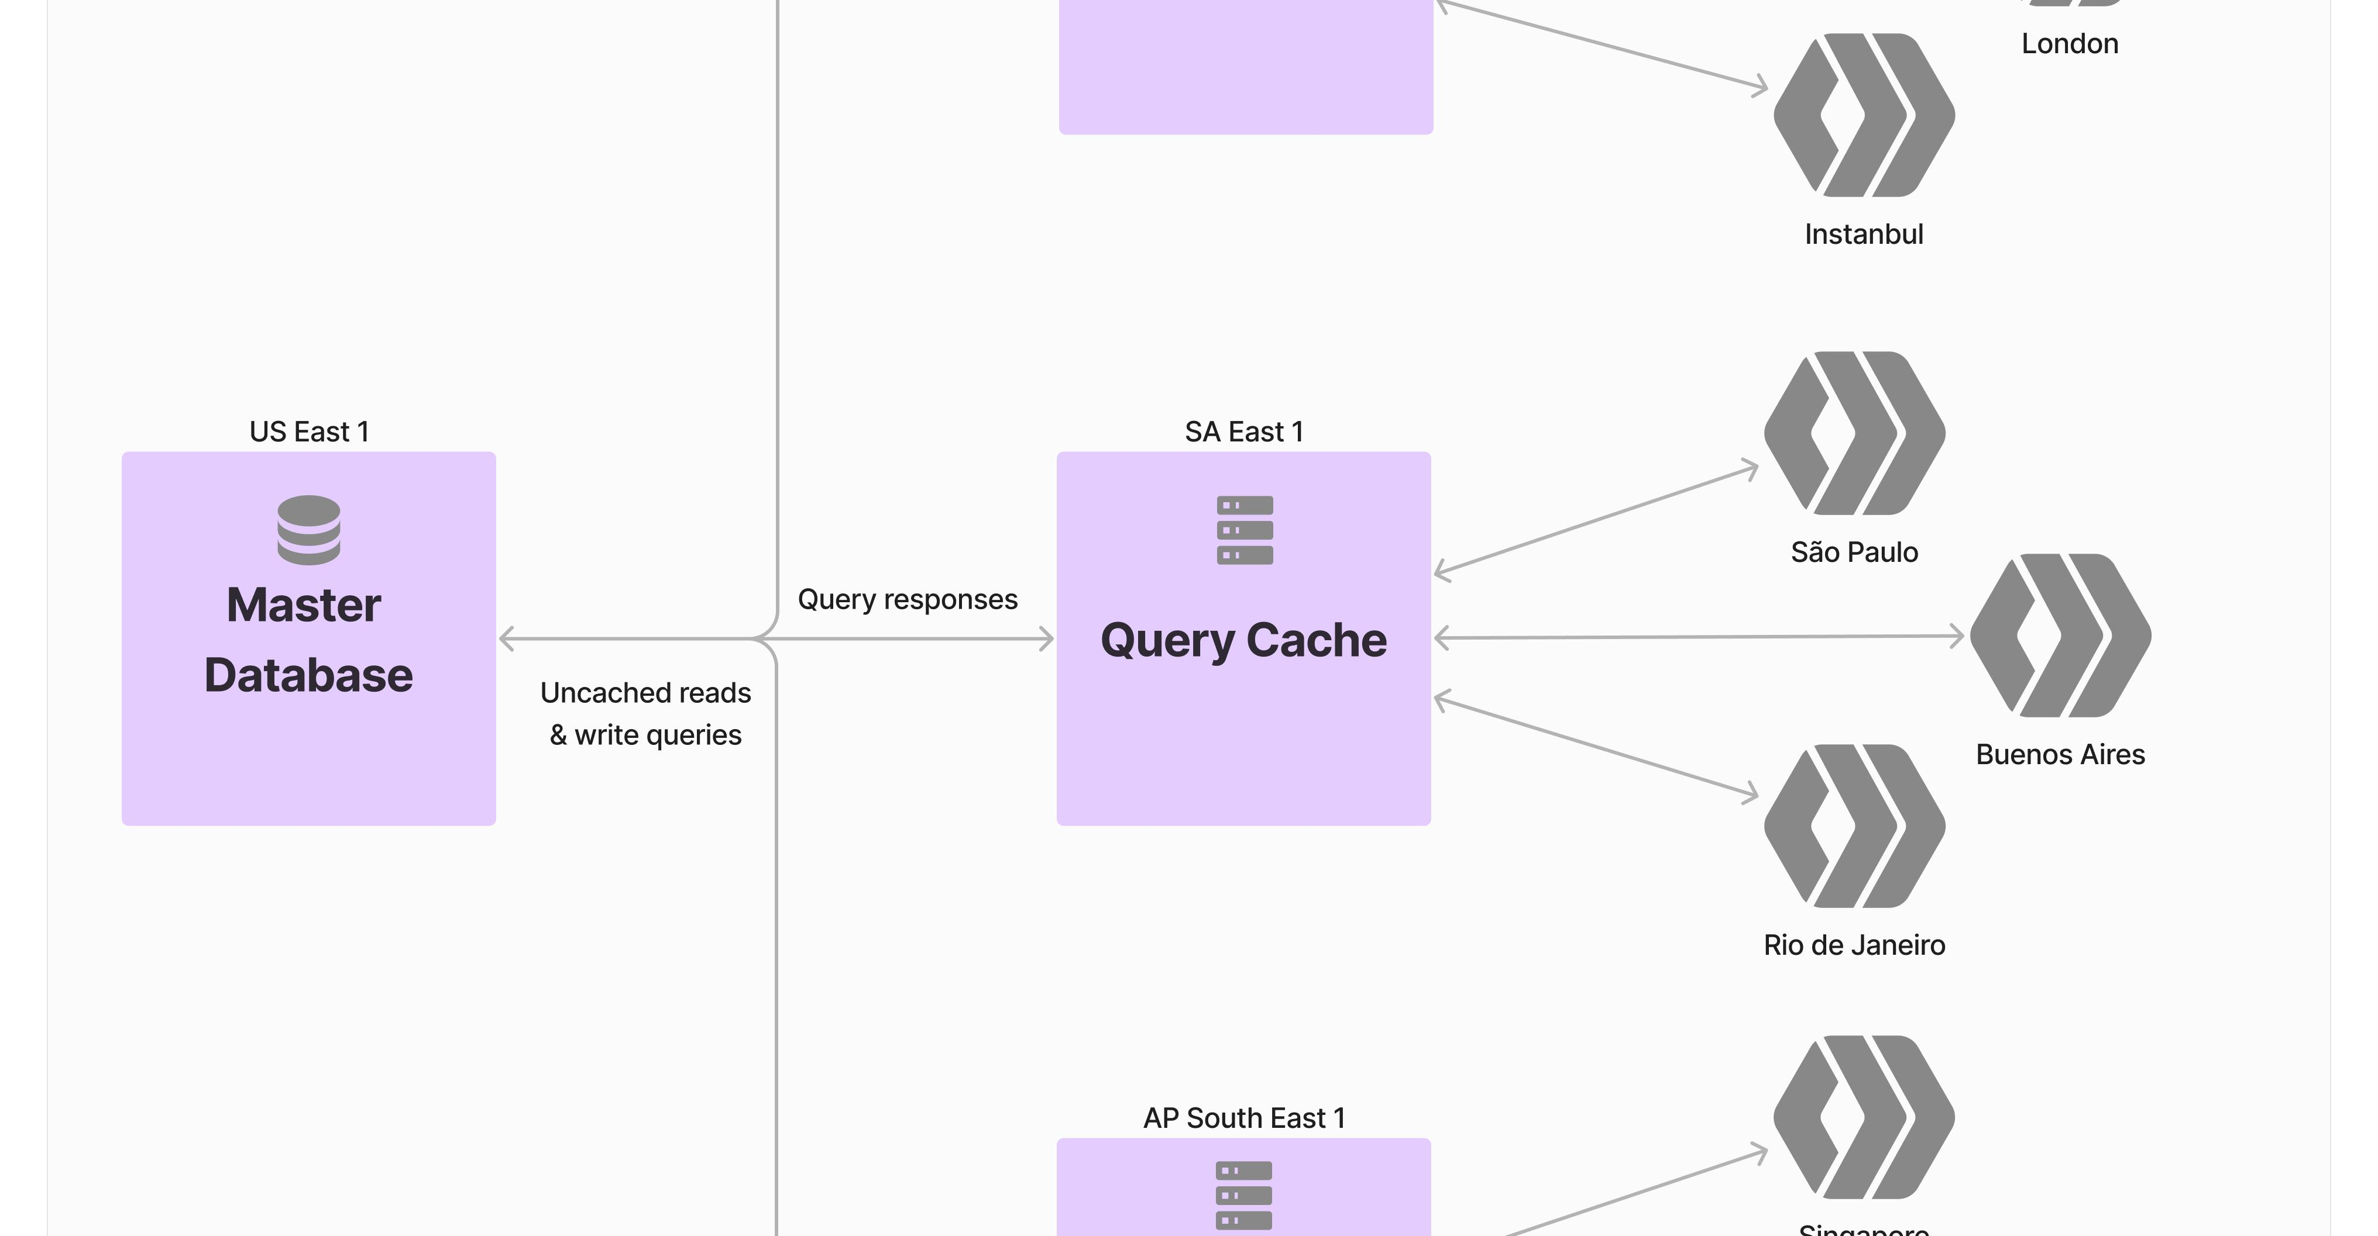
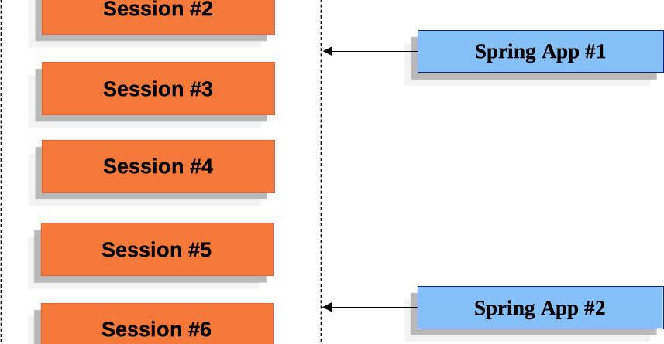
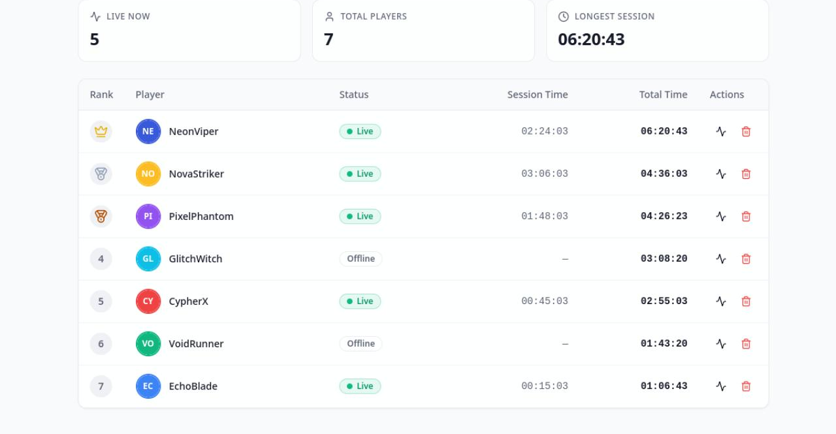



01 核心概念与价值
数据库查询缓存
分布式会话存储
实时排行与计数
缓存热门查询结果，减轻数据库压力，加速应用响应，是提升系统吞吐量的关键手段。
集中存储用户会话信息（如购物车、偏好），实现多实例间状态共享，提升系统扩展性。
利用Sorted Set等结构，毫秒级实现游戏排行榜、实时投票与热门榜单，满足高并发读写。
轻量级消息队列
智能推荐加速
AI 语义与记忆缓存
基于List结构实现异步通信，有效削峰填谷，支撑系统解耦、任务异步处理与延时消息场景。
缓存用户画像、行为特征及推荐模型结果，减少计算开销，为用户提供低延迟的个性化内容。
作为LLM语义缓存、Agent长期记忆载体及RAG知识库，减少重复调用成本，提升AI响应速度。
Notes:
ElastiCache的应用场景非常广泛。最常见的是作为数据库查询缓存，减轻后端数据库的压力。它也非常适合存储用户会话信息，比如购物车。利用Redis丰富的数据结构，我们可以轻松实现游戏排行榜、实时投票等功能。此外，它还可以作为轻量级消息队列、推荐引擎的缓存层，甚至在新兴的AI应用中扮演重要角色，比如作为AI代理的记忆存储。

Slide 6
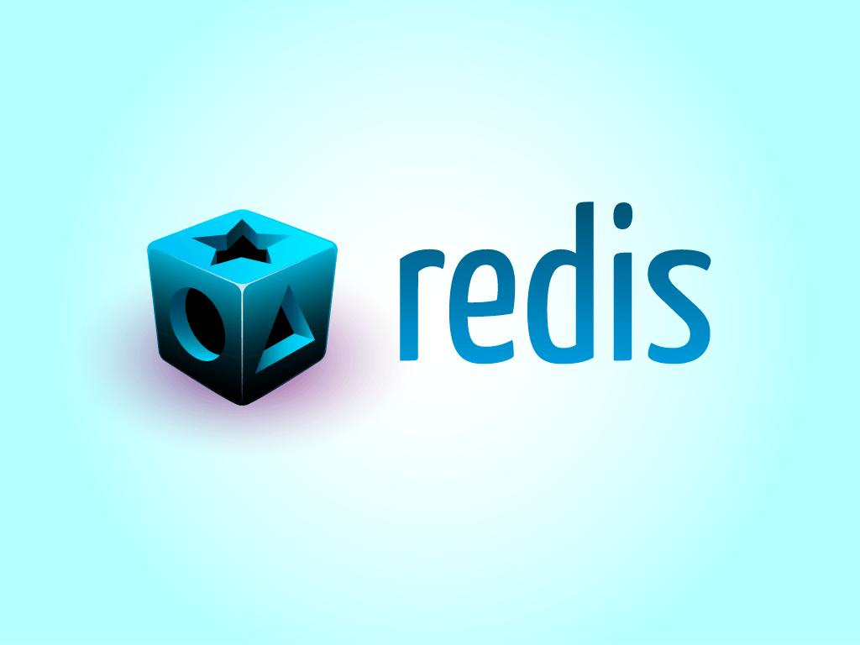






02 引擎对比：Redis vs. Memcached
全功能型引擎
轻量级缓存引擎
丰富的数据结构体系
支持字符串、哈希、列表、有序集合、位图及HyperLogLog等，满足复杂的业务计算与存储需求。
极简的键值存储模型
仅支持简单的字符串类型键值对，数据结构单一，专注于提供极致的基础缓存读写性能。
强大的高级特性支持
原生支持事务、Lua脚本、发布/订阅(Pub/Sub)、地理空间索引及原子性操作，扩展能力极强。
轻量灵活的横向扩展
功能精简，依赖客户端实现分片扩展，部署维护简单，内存与CPU资源消耗极低。
多场景的业务适用性
不仅是缓存，更适用于会话存储、实时排行榜、消息队列、计数器及实时数据分析等场景。
极致的纯缓存场景
专为高速缓存设计，最适合数据库查询结果缓存、静态页面片段缓存等简单、高并发的缓存场景。
Notes:
接下来，我们对比ElastiCache支持的两种主要引擎：Redis（及兼容的Valkey）和Memcached。在功能和数据结构方面，Redis/Valkey提供了非常丰富的数据类型，如哈希、列表、有序集合等，这使得它能支持更复杂的业务场景，比如排行榜和消息队列。而Memcached则非常简单，只支持基本的键值对，更适合纯粹的缓存场景。

Slide 7
02 引擎对比：Redis vs. Memcached
从架构设计到生产环境能力的全方位技术解析
01 线程模型
单线程核心 + 辅助线程：核心操作单线程避免竞态，后台线程处理清理/持久化，配合I/O多路复用高效利用多核。
全多线程架构：天然支持多核并行处理，在海量小数据高并发场景下，吞吐量表现极具优势。
02 弹性扩展
原生集群分片：内置Cluster模式，自动处理数据分区与请求路由，支持TB级数据的水平线性扩容。
客户端哈希分片：依赖客户端实现一致性哈希，扩容需人工介入调整，节点变动易引发大规模数据迁移。
03 数据持久化
双重机制保障：支持RDB（快照备份）与AOF（日志重放），可根据需求配置，实现服务重启后数据零丢失。
纯内存易失性：数据仅驻留内存，服务重启或节点故障即丢失，仅适合作为无状态的临时缓存层。
04 高可用架构
自动容灾切换：支持跨可用区(Multi-AZ)部署，主节点故障时触发毫秒级自动故障转移，服务不中断。
依赖客户端实现：无原生主从复制，需在客户端层开发心跳检测与故障切换逻辑，架构维护成本高。
05 备份与恢复
S3深度集成：支持手动或自动创建快照并备份至S3，可随时基于快照快速恢复或克隆环境。
无内置备份：无官方的备份机制，需自行编写脚本进行数据冷备，恢复过程复杂且风险较高。
Notes:
在性能和架构方面，两者也有显著差异。Memcached是多线程的，能更好地利用多核CPU。而Redis虽然核心操作是单线程，但通过I/O多路复用也能高效工作。在扩展性上，Redis内置了集群模式，支持自动分片，非常强大。Memcached则需要依赖客户端来实现分片。最关键的区别在于持久化和高可用性：Redis支持数据持久化和内置的高可用机制，而Memcached不支持，数据是临时的。

Slide 8






02 引擎对比：Redis vs. Memcached
Redis / Valkey 适用场景
Memcached 适用场景
复杂数据结构：需支持哈希、列表、集合等，满足排行榜、购物车等复杂业务逻辑。
纯缓存层：仅需简单的键值对缓存，专注于减轻后端数据库的高频读写压力。
数据持久化：要求数据落盘存储，避免服务重启或故障导致的数据丢失风险。
非关键数据：数据为临时性质，丢失后不影响业务一致性（如页面片段缓存）。
高可用架构：需要哨兵或集群模式实现自动故障转移，保障服务连续可用。
多核性能：应对海量小数据的并发读写，充分利用多核CPU的并行处理优势。
核心存储：计划将其作为主数据存储（如用户会话、状态管理），而非单纯缓存。
极简运维：追求轻量级部署、极低的内存开销，支持快速水平扩展节点。
Notes:
那么，如何选择合适的引擎呢？简单来说，如果你的应用需要复杂的数据结构、数据持久化或高可用性，那么Redis/Valkey是不二之选。它功能强大，适用于会话存储、排行榜等多种场景。相反，如果你只需要一个简单的、高性能的纯缓存层，数据丢失也无所谓，那么Memcached可能是更轻量、更简单的选择。

Slide 9


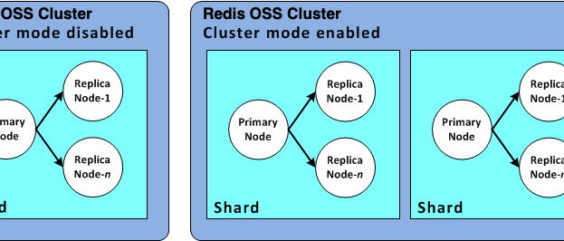
03 核心架构概念
节点 (Node)
集群 (Cluster)
分片 (Shard)
ElastiCache的基本计算单元，是运行缓存引擎软件的EC2实例，承载着实际的数据存储与处理任务。
由一个或多个节点构成的逻辑管理单元，对外呈现为一个统一的服务入口，是资源管理与扩展的基础载体。
集群模式下的数据分区单位，每个分片包含主节点与副本节点。通过增加分片数量，实现存储容量与吞吐量的水平扩展。
Redis OSS Cluster 模式对比
❌ Cluster 模式禁用 (Disabled)
采用单分片架构，仅包含一个主节点和多个副本节点。适合数据量较小、追求部署简单和高可用性，但对扩展性要求不高的场景。
✅ Cluster 模式启用 (Enabled)
由多个独立分片组成，每个分片都是一个复制组。支持海量数据存储，可线性扩展读写性能，是应对大规模、高并发业务的首选方案。
Notes:
现在我们来了解ElastiCache的核心架构概念。最基本的单位是节点，它就是一个运行缓存软件的EC2实例。多个节点组成一个集群。对于Redis而言，最重要的概念是分片。分片是数据分区的基本单位，通过增加分片数量，我们可以水平扩展存储容量和写性能。这张图清晰地展示了Redis集群模式禁用和启用的区别：禁用时是单分片，启用时是多分片，扩展性更强。

Slide 10

03 核心架构概念
复制组 (Replication Group)
由主节点和多个副本节点组成的高可用集合。主节点负责处理所有写入操作，副本节点分担读取流量，并在主节点发生故障时自动提升为新的主节点，确保业务连续性。
参数组 (Parameter Group)
用于定制缓存引擎行为的配置模板，类似于数据库的配置文件。您可以通过它设置最大连接数、内存淘汰策略（如LRU）、超时阈值等关键参数，以匹配应用的特定性能需求。
ElastiCache 的架构设计围绕高可用性与可扩展性展开。通过合理配置复制组、参数组与子网组，不仅能实现读写分离与故障自动转移，还能确保缓存集群在私有网络环境中的安全部署与弹性伸缩。
子网组 (Subnet Group)
定义了集群在VPC中的部署位置。为了实现跨可用区的高可用性，建议将子网分布在至少两个不同的可用区（AZ），以避免因单个数据中心故障导致的服务中断。
Notes:
除了节点和分片，还有几个重要的概念。复制组是实现高可用的核心，它由一个主节点和多个副本节点组成，主节点负责写，副本节点负责读，并在主节点故障时自动接管。参数组用于配置引擎的行为，就像数据库的配置文件。子网组则定义了集群在VPC中的部署位置，通过将子网分布在多个可用区，可以实现跨可用区的高可用部署。

Slide 11
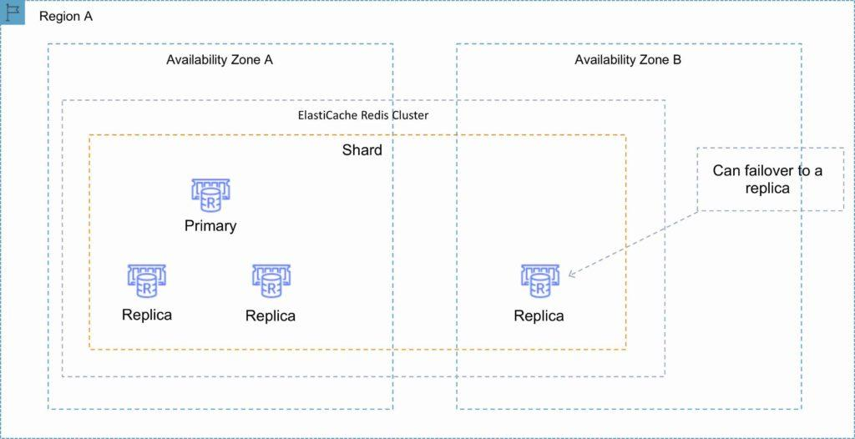


04 构建高可用与可扩展架构
核心机制：跨区部署与自动容灾
多可用区架构：将主节点与副本节点分散部署在物理隔离的不同可用区（AZ），从基础设施层面消除单点故障隐患，确保服务的高可用性。
智能故障转移：当主节点发生故障时，ElastiCache 会在 60 秒内自动检测并将最优副本提升为新主节点，同时更新 DNS 记录，应用程序无需修改代码即可无缝重连。
99.99% 可用性 SLA
应用无感知切换
跨区数据零丢失
依托 AWS 全球基础设施的高可靠性，为关键业务提供企业级的服务等级协议保障。
故障转移过程完全自动化，应用程序无需停机或修改代码，实现真正的无缝恢复。
数据在不同物理位置的可用区之间实时同步复制，确保极端情况下的数据持久性与完整性。
Notes:
接下来我们看看如何构建高可用架构。关键在于启用多可用区部署。如这张架构图所示，我们可以将主节点和副本节点部署在不同的可用区。当主节点所在的可用区发生故障时，ElastiCache会自动将一个副本节点提升为主节点，并更新DNS，整个过程对应用透明，从而实现服务的高可用性，达到99.99%的SLA承诺。

Slide 12

04 构建高可用与可扩展架构
01 垂直扩展 (Scaling Up/Down)
通过直接升级或降级集群节点的实例规格来调整性能。操作简单、即时生效，适合快速应对单节点的性能瓶颈，或在业务低谷期灵活降配以优化成本，是处理短期性能波动的高效手段。
02 水平扩展 (Scaling In/Out)
依托云原生基础设施的弹性优势，ElastiCache 能够根据业务负载的潮汐变化，实现计算资源的毫秒级按需伸缩，确保架构始终处于资源最优配置状态，从容应对流量洪峰。
• 读取扩展：为复制组添加更多副本节点，将读流量分散至多个节点，大幅提升系统的并发读处理能力，有效缓解主节点压力。
• 写入扩展：为集群模式添加更多分片，每个分片负责部分数据，从而线性增加写容量与存储。支持在线重分片，无需停机即可扩容。
Notes:
在可扩展性方面，ElastiCache提供了两种方式。垂直扩展，即升级或降级节点的实例类型，操作简单，适合快速调整性能。水平扩展则更为灵活，分为读取扩展和写入扩展。读取扩展通过增加副本节点来分担读压力。写入扩展则是通过增加分片数量来提升整体的写能力和存储容量，而且这个过程是在线进行的，无需停机。

Slide 13
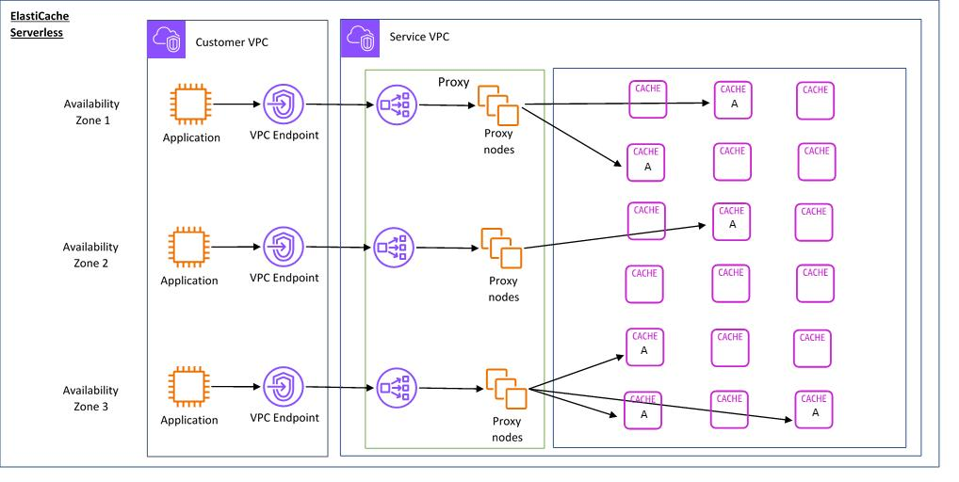
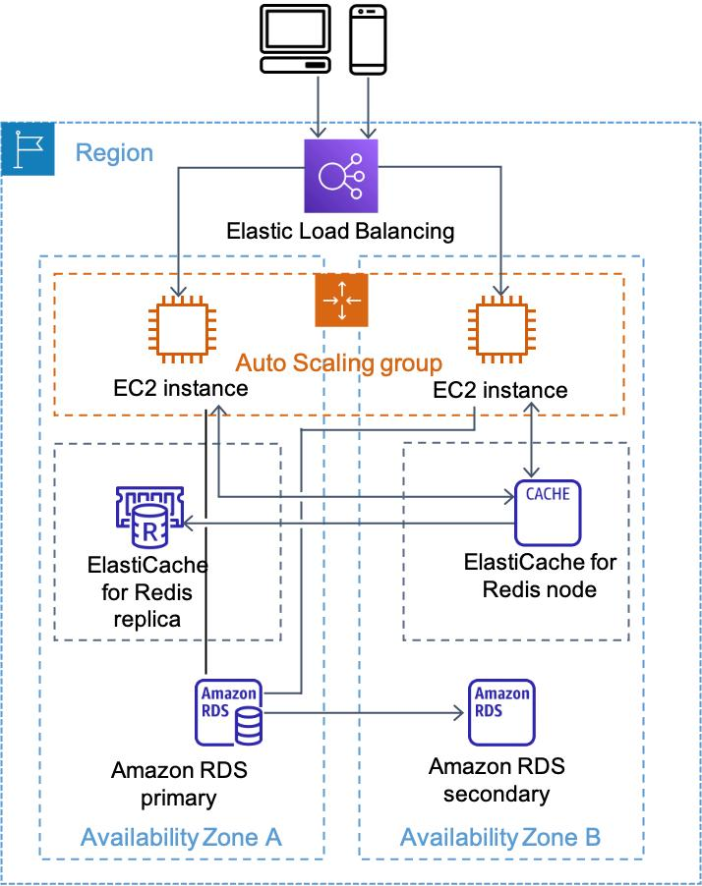




04 构建高可用与可扩展架构
01 ElastiCache Serverless
02 Global Datastore
跨区域灾难恢复 主区域故障时，可一键将副本区域提升为主，确保业务连续不中断，数据零丢失。
全球毫秒级访问 数据自动同步至全球各地域，用户就近读取，彻底消除跨国访问延迟，体验更丝滑。
智能自动扩展 基于负载动态伸缩资源，从容应对流量洪峰，无需人工介入。
全托管零运维 免去容量规划、补丁更新与节点维护，聚焦业务价值创新。
按量计费模式 按实际消耗的存储与计算资源付费，闲置资源零成本。
企业级高可用 多可用区部署保障99.99%可用性，数据持久化更安心。
关键优势：在保持强一致性的前提下，实现数据的全球同步，为全球化业务提供坚实的数据底座。
Notes:
对于追求极致简化的用户，ElastiCache Serverless是一个绝佳选择。它提供自动扩展、零运维和按需付费的能力，让您完全从基础设施管理中解放出来。而对于有全球业务需求的用户，Global Datastore功能可以跨多个AWS区域复制数据，不仅可以用于灾难恢复，还能为全球用户提供低延迟的读取服务。

Slide 14



05 最佳实践
数据分层降本增效
高效缓存键设计
针对符合“80/20法则”的访问模式，利用支持分层的节点类型，将低频“温数据”自动移至低成本本地 SSD，仅将高频热数据保留在内存中，实现性能与成本的最佳平衡。
使用简洁且具有语义的键名，减少键本身占用的内存空间，同时降低网络传输的带宽损耗。规范的命名也能提升代码的可读性与维护性。
客户端深度调优
智能过期与淘汰
硬件是性能的基石
选择 AWS Graviton 等基于 ARM 架构的高性能实例，能以更低成本提供更高的性价比与能效比。结合对内存、CPU 和网络的精细化评估，为 Redis 工作负载匹配最适合的节点规格，从底层硬件层面保障吞吐量与低延迟。
使用连接池避免频繁建联开销；采用一致性哈希实现客户端分片以均衡负载；在 Redis 6.2+ 中启用增强型 I/O 线程，可显著提升高并发场景下的吞吐量与响应速度。
为缓存键设置合理的 TTL（过期时间），防止内存无限膨胀；结合 LRU（最近最少使用）或 LFU（最不经常使用）淘汰策略，确保热点数据常驻内存，同时维持数据的新鲜度。
💡 优化核心：全链路优化需兼顾“性能提升”与“成本控制”，从底层硬件选型到应用层的配置与设计，每一个环节的精细化调优都能带来显著的系统效能提升。
Notes:
现在我们进入最佳实践部分。首先是性能优化。选择合适的节点类型是基础。对于访问模式符合80/20法则的场景，可以利用数据分层功能来降低成本。在客户端层面，使用连接池、优化客户端分片策略，以及启用Redis的增强型I/O线程，都能显著提升性能。此外，设计高效的缓存键和合理设置过期时间也是必不可少的优化手段。

Slide 15

05 最佳实践
01 部署在 VPC 私有网络
02 最小权限安全组规则
始终将集群部署在Amazon VPC内，利用子网划分和网络ACL实现逻辑隔离，杜绝公网直接访问，从网络层阻断非法入侵。
严格配置入站规则，仅允许受信应用服务器的特定端口访问。遵循“最小权限原则”，定期审计并更新安全组，减少攻击面。
安全性是云端架构的基石。通过构建“网络隔离+访问控制+全链路加密”的多层防御体系，从物理网络到数据存储，全方位保障ElastiCache集群的机密性与完整性。
03 传输与静态双重加密
04 精细化身份权限管控
启用TLS 1.2+协议保障数据传输安全；利用AWS KMS托管密钥对磁盘数据进行静态加密，防止物理层面的数据泄露风险。
Redis/Valkey启用ACL功能，为不同应用配置独立账号与精细权限；配合IAM角色管理，确保只有授权实体可执行管理操作。
Notes:
安全性是任何系统设计的重中之重。首先，必须将ElastiCache集群部署在VPC中，并通过安全组严格控制访问来源。其次，要启用传输中加密和静态加密，确保数据在传输和存储过程中的安全。对于Redis，建议使用其ACL功能进行精细的访问控制。通过这些措施，可以构建一个安全可靠的缓存环境。

Slide 16





05 最佳实践
01 监控核心指标
02 配置智能告警
重点追踪 CPU 利用率、缓存命中率、连接数及内存驱逐量。这些指标直接反映集群负载与效率，是排查性能瓶颈、优化配置的关键依据。
为关键阈值设置自动告警规则，支持邮件、短信或 SNS 通知。在指标异常（如高负载、低命中率）时即时响应，避免服务中断风险。
Amazon CloudWatch 作为 AWS 核心的可观测性服务，为 ElastiCache 提供全方位的监控能力。通过可视化的仪表盘和精细的指标追踪，帮助运维团队快速洞察集群健康状况，实现从被动响应到主动管理的转变。
03 定期自动备份
04 引擎版本升级
配置自动快照策略，将数据持久化存储至 S3 存储桶。这不仅是防止意外故障的数据恢复保障，也是应对合规审计要求的重要手段。
及时升级至最新的 Redis/Valkey 引擎版本，获取官方的性能优化、新特性支持以及关键的安全补丁，确保集群的长期稳定性与竞争力。
Notes:
最后，监控与维护同样重要。我们需要通过CloudWatch密切监控CPU使用率、缓存命中率、驱逐数量等关键指标。为这些指标设置告警，可以让我们在问题发生前就采取行动。定期备份数据是防止数据丢失的最后一道防线。同时，及时升级引擎版本，可以确保我们能享受到最新的性能优化和安全更新。

Slide 17
06 定价模型与成本优化
节点型 (Node-based) 定价
无服务器 (Serverless) 定价
01 按需实例 (On-Demand)
按小时付费，无长期承诺，即开即用，灵活性极高。适合短期测试、开发环境或不可预测的临时负载。
01 按实际用量计费，无闲置费
摒弃传统节点费，仅按三大维度计费：数据存储量(GB/月)、计算消耗(ECPU秒)以及实际发生的读写I/O请求次数。
02 预留节点 (Reserved Nodes)
承诺1年或3年使用期限，可享大幅折扣（最高达75%）。专为负载稳定、长期运行的生产级业务设计。
02 极致弹性，自动扩缩容
无需手动预估容量或管理节点，系统毫秒级响应负载变化。无论是流量洪峰还是低谷，资源自动适配，杜绝浪费。
03 数据库节省计划 (Savings Plans)
承诺1年/3年的计算资源消耗，覆盖多种节点类型与区域，提供比预留节点更灵活的成本优化方案。
03 零承诺，低门槛启动
无最低消费或长期合约限制，闲置状态下成本几乎为零。特别适合突发型、间歇型或难以预测流量的工作负载。
Notes:
接下来我们谈谈钱的问题。ElastiCache有两种主要的定价模型。节点型定价类似于EC2的定价，提供按需、预留节点和节省计划三种选项，适合负载稳定的场景。而无服务器定价则更加灵活，它根据实际的存储、计算和I/O用量来计费，没有节点小时费，非常适合负载波动大或不可预测的工作负载。

Slide 18


06 定价模型与成本优化
01 灵活选择部署模式
02 利用智能数据分层
03 动态调整节点配置
生产环境选用预留实例锁定长期低价；开发测试或波动负载采用按需实例或Serverless模式，按需付费，避免闲置资源浪费。
针对热温数据的访问差异，采用分层存储方案。高频数据存于高性能层，低频数据自动下沉至低成本层，兼顾性能与成本。
基于CloudWatch监控指标，实时调整节点规格与数量。削峰填谷，避免过度配置，让资源规模始终与业务负载需求相匹配。
04 配置成本分配标签
05 精简备份存储策略
为资源添加项目、部门、环境等标签，利用AWS成本管理工具实现成本的精准分摊与归因分析，清晰追踪各业务单元的资源消耗，优化预算管控。
根据业务恢复点目标（RPO）设定合理的备份保留周期，及时清理过期快照，避免因冗余备份占用S3存储空间而产生的额外费用。
Notes:
了解了定价模型后，我们来看看如何进行成本优化。首先，根据工作负载的特点选择合适的部署模式和定价选项是关键。其次，充分利用数据分层功能，可以在不影响性能的情况下有效降低存储成本。通过监控和调整节点配置，避免资源浪费。使用成本分配标签可以帮助我们更好地进行成本管理和分摊。最后，优化备份策略也能节省一部分S3存储费用。

Slide 19





07 总结与未来趋势
关键优势总结
卓越性能 · 极速响应 微秒级延迟，轻松支撑千万级高并发读写，保障电商秒杀、实时风控等业务的极致体验。
完全托管 · 解放人力 AWS负责硬件维护、补丁更新与故障修复，让研发团队从繁琐运维中解脱，聚焦业务创新。
高可用性 · 永不中断 支持多可用区同步部署与自动故障转移，SLA承诺高达99.99%，确保业务连续性。
未来发展趋势
灵活扩展 · 弹性伸缩 支持垂直扩容与分片集群横向扩展，分钟级完成配置变更，轻松应对业务流量洪峰。
Valkey生态崛起 开源分支Valkey将成主流，提供更开放、中立的缓存标准选择。
Serverless普及 无服务器模式按需付费，自动扩缩容，大幅降低运维与成本压力。
丰富功能 · 广泛兼容 原生兼容Redis/Valkey和Memcached协议，支持数据持久化、Lua脚本及事务等高级特性。
性能持续跃升 基于Graviton处理器优化，结合多线程模型，突破性能天花板。
AI/ML 深度融合 作为向量数据库缓存层，赋能大模型推理与AI应用的记忆存储。
Notes:
最后，我们来总结一下。AWS ElastiCache的核心优势在于其卓越的性能、完全托管的便利性、高可用性、灵活的扩展性以及丰富的功能。展望未来，我们可以看到几个趋势：Valkey的兴起将提供更多选择；Serverless模式将更加普及；性能将持续提升；并且，ElastiCache将与AI/ML应用进行更深度的融合，在新兴领域发挥重要作用。

Slide 20

Q&A
Thank You
感谢您的聆听与关注，欢迎随时交流探讨，共同探索技术的无限可能。
Notes:
我的介绍到此结束。感谢大家的聆听。现在是问答环节，欢迎大家提问。

